Slide 1

„RefStart-Schiedsrichterausbildung“
Registrierung und Kursbuchung in der Akademie
und Anmeldung in der DHB-WABE

Slide 2

Inhalt
Kursbuchung RefStart in der Akademie des DHB
Anmeldung in der WABE
Oberfläche der WABE
Oberfläche des RefStart-Schiedsrichterkurs
Navigation in RefStart
Browsereinstellung (Optional)
RefStart-Schiedsrichterkurs
Abschließender Regeltest

Slide 3
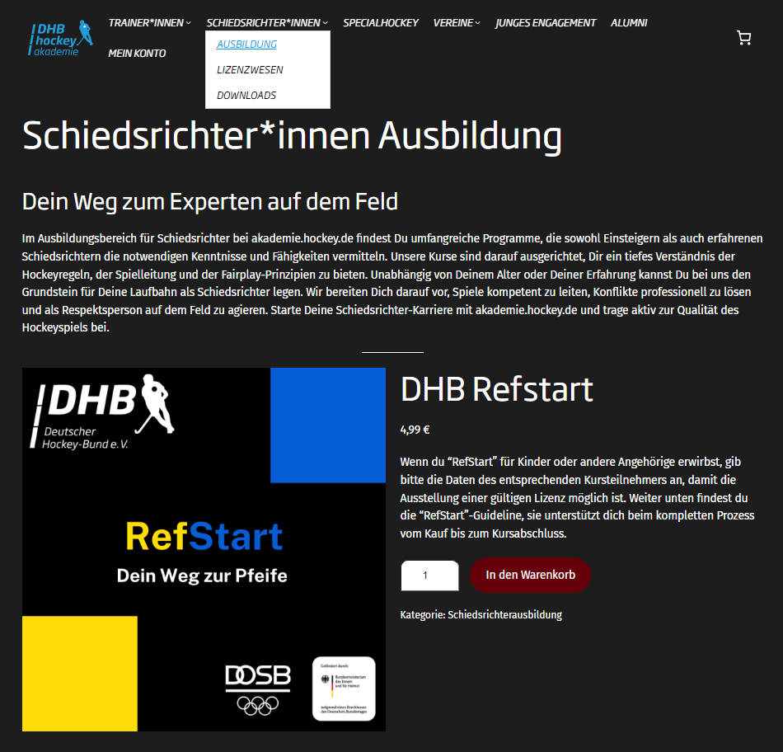

Deutscher Hockey-Bund e.V.
Kursbuchung RefStart in der Akademie
Die DHB-Akademie ist unter folgender URL zu finden:
Für die Kursbuchung ist kein vorheriges Registrieren in der Akademie (Buchungsportal) oder Wabe (Lernplattform) erforderlich.
Erstellst du bei der Buchung ein Nutzerkonto, wird automatisch auch eines in der Wabe mit denselben Anmeldedaten erstellt.
Der Kurs steht dort trotzdem erst zur Verfügung, wenn deine Bestellung bearbeitet werden konnte.

Slide 4
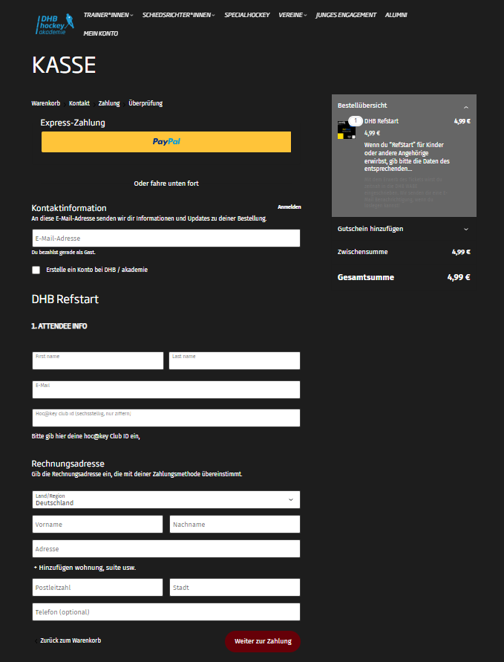
Deutscher Hockey-Bund e.V.
Kursbuchung RefStart in der Akademie
Unter "Attendee Info" gibst Du die Daten der Person an, die den Kurs tatsächlich bearbeiten wird.
Besitzt der Teilnehmer noch keine Hoc@key Club ID, kann diese auf hockey.de beantragt werden, indem Du oben rechts auf "jetzt registrieren" gehst.
Gibt es dabei Probleme oder Unklarheiten, schreibe uns gerne an refstart@deutscher-hockey-bund.de
Zum Abschluss der Kursbuchung bitte alle erforderlichen Daten erfassen und den Button „Weiter zur Zahlung“ drücken.

Slide 5

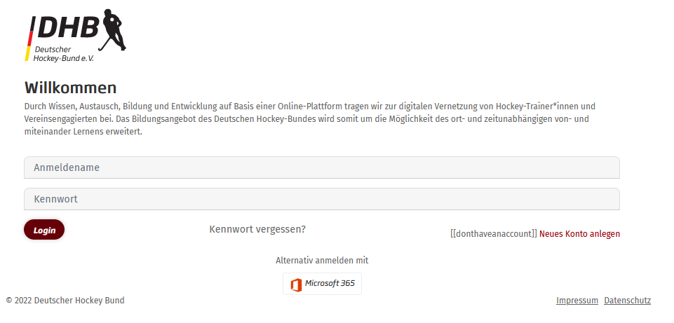
Deutscher Hockey-Bund e.V.
Anmeldung in der WABE
Im Anschluss an die Kursbuchung wird eine Buchungsbestätigung per E-Mail verschickt. Deine Bestellung wird in der Regel innerhalb eines Werktages bearbeitet. Du bekommst dann eine weitere E-Mail, dass deine Bestellung abgeschlossen wurde. Nun steht dir der Kurs zu Verfügung.
Anmeldedaten
Hast du bereits einen Benutzer in der Wabe, melde dich normal mit deinen bisherigen Anmeldedaten an.
Hast du einen bei der Bestellung erstellt, entsprechen deine Anmeldedaten denen in der Akademie.
Hast du als Gast bestellt, erhältst du eine E-Mail mit deinen Anmeldedaten.
Die digitale Lernplattform „WABE“ ist unter folgender URL erreichbar

Slide 6
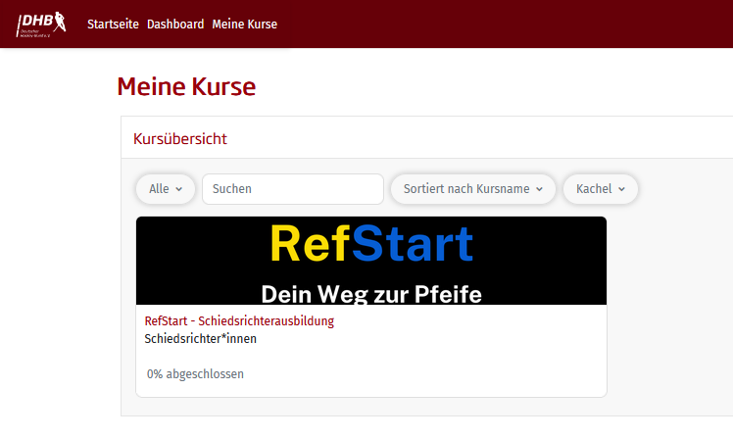
Deutscher Hockey-Bund e.V.
Kursoberfläche in der WABE
In Eurem Profil findet Ihr "RefStart" unter „Meine Kurse“

Slide 7
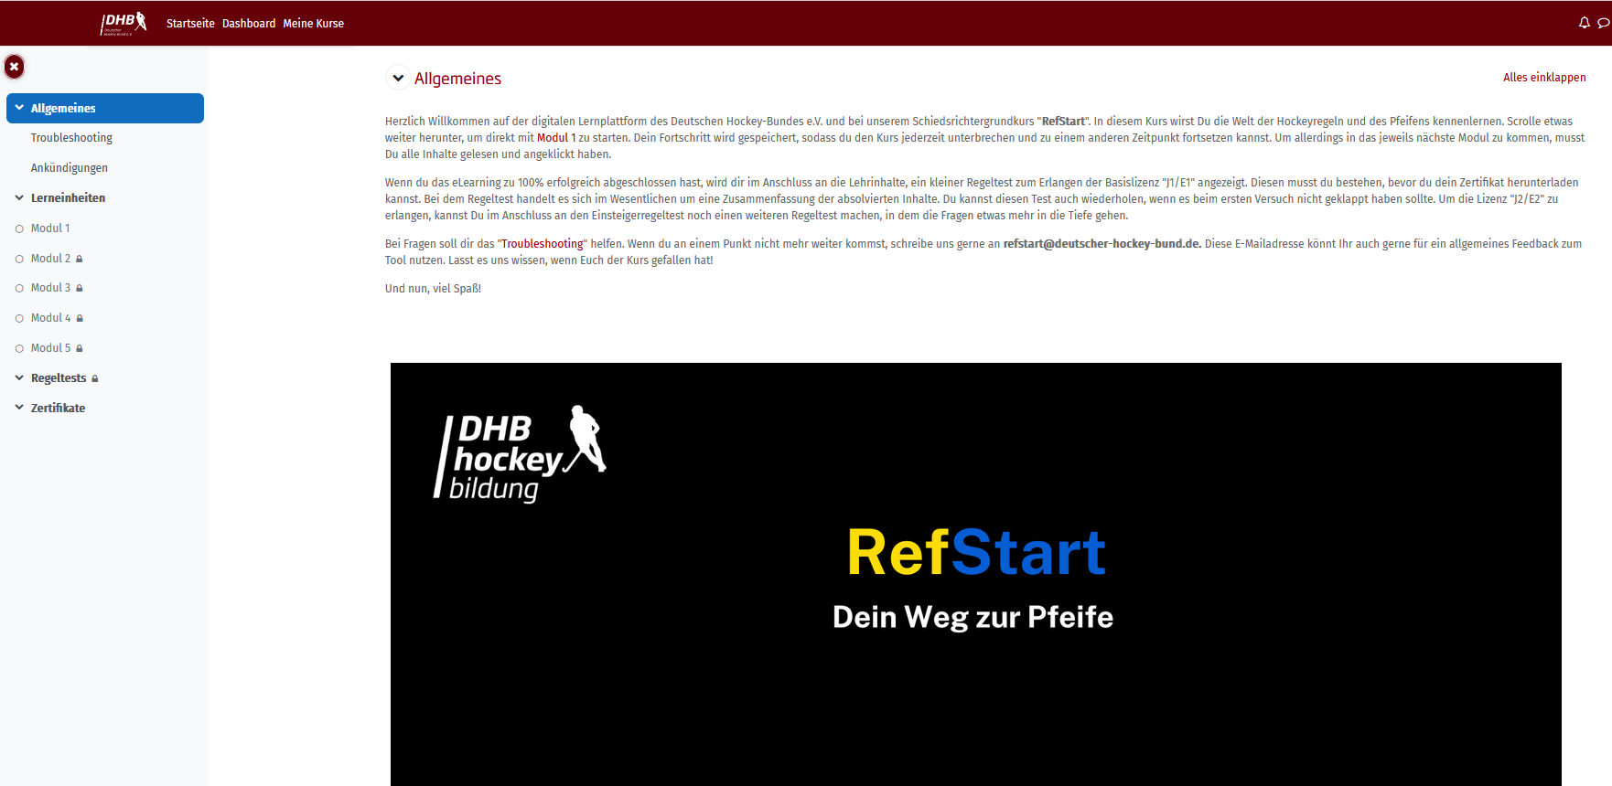
Deutscher Hockey-Bund e.V.
Oberfläche des RefStart-Schiedsrichterkurses

Slide 8
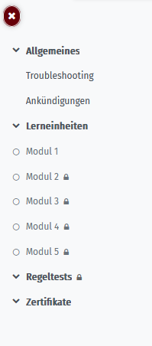
Deutscher Hockey-Bund e.V.
Navigation in RefStart
Starten des Schiedsrichterkurses mit Modul1

Slide 9
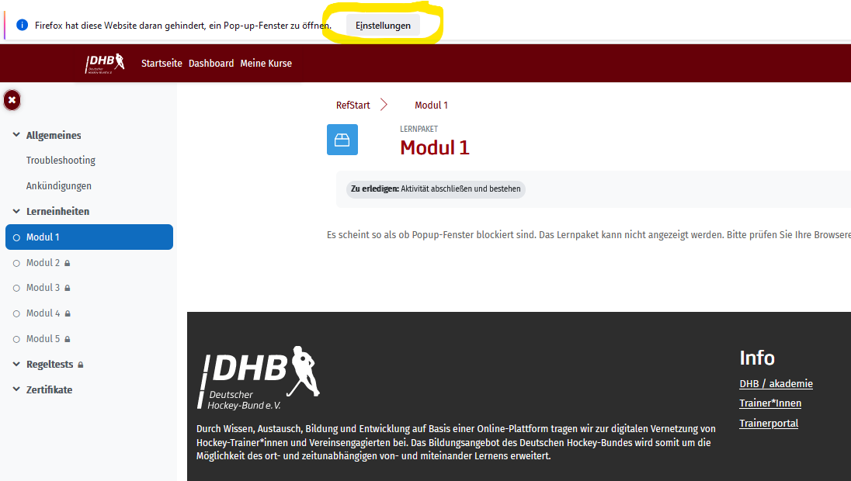
Deutscher Hockey-Bund e.V.
RefStart-Schiedsrichterkurs
In Abhängigkeit und Einstellung
des verwendeten Browsers,
müssen eventuell Pop-Up-Fenster
für wabe.hockey.de erlaubt werden.

Slide 10
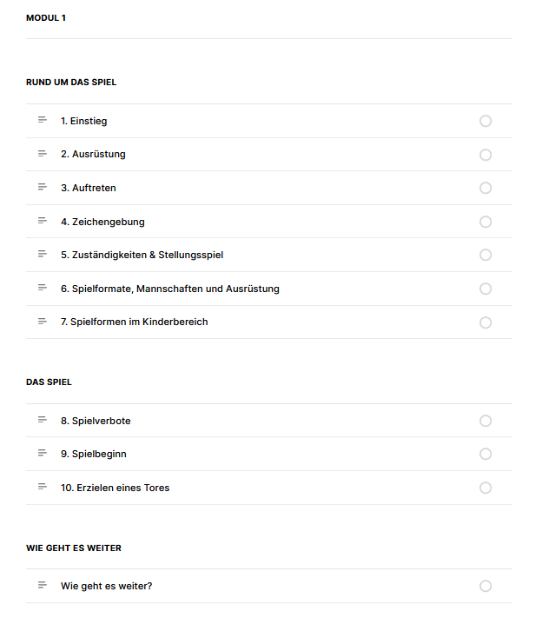
Deutscher Hockey-Bund e.V.
RefStart-Schiedsrichterkurs
Starten des Kurses mit Punkt 1 „Einstieg“.

Slide 11
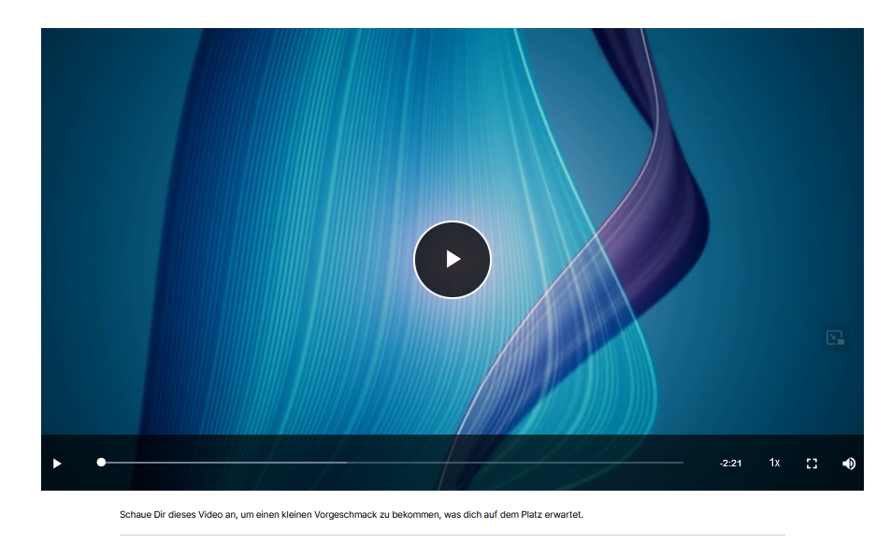
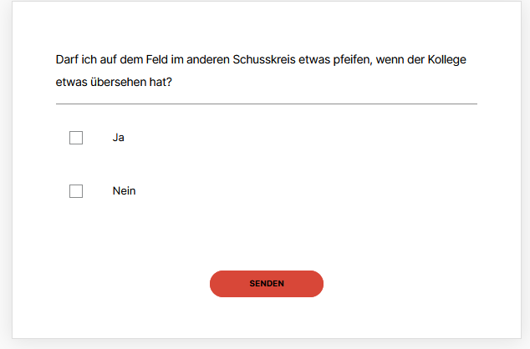
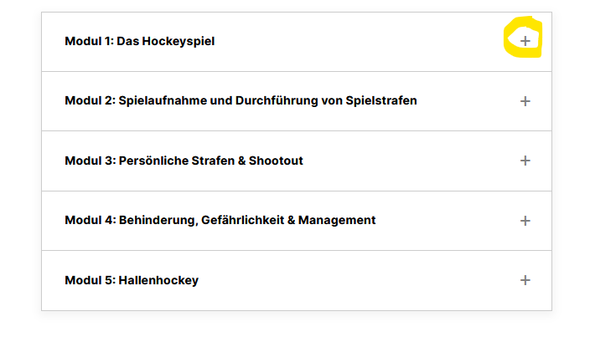
Deutscher Hockey-Bund e.V.
RefStart-Schiedsrichterkurs
Der nächste Menüpunkt kann immer nur gestartet werden, wenn alle Clips angesehen, die Checkboxen beantwortet und Menüs aufgeklappt und gelesen wurden. Die optionalen Regelverweise müssen zumindest aufgeklappt werden.

Slide 12
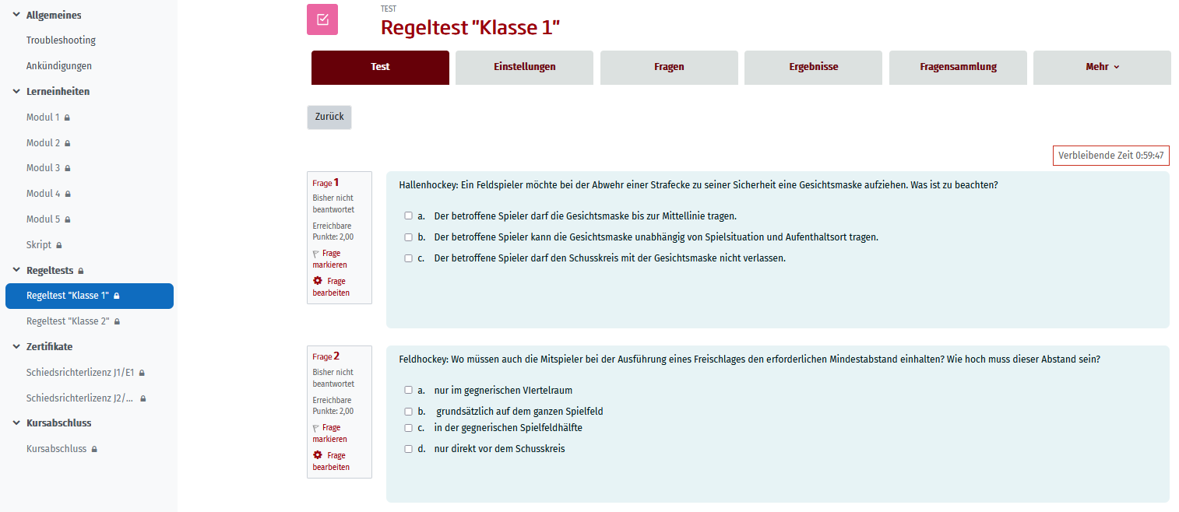
Deutscher Hockey-Bund e.V.
RefStart-Regeltest

Slide 13
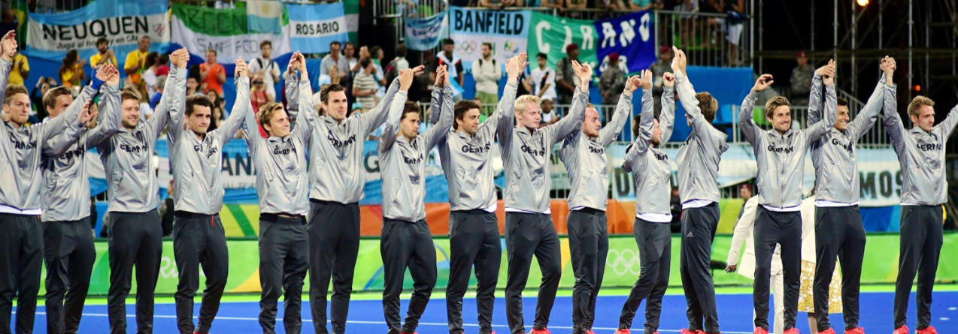
Viele Spaß und Erfolg!
Euer RefStart-Team
refstart@deutscher-hockey-bund.de

